Slide 1

Universidad Nacional de Lomas de Zamora

Slide 2

Facultad de Ingeniería – UNLZ
MotherBoard
Tema:
Apartado de Energía
Programación de Computadoras

Slide 3
MotherBoard
Facultad de Ingeniería – UNLZ
Apartado de Energía
El apartado energético de los motherboards permaneció en las sombras hasta hace poco tiempo.
En la actualidad y debido al incremento del poder de cálculo delos procesadores y tarjetas gráficas, y a una mayor demanda energética por parte de los
dispositivos críticos conectados a la placa base, el apartado energético se convirtió con en una división muy importante y definitoria del nivel de calidad del motherboard.
Programación de Computadoras

Slide 4
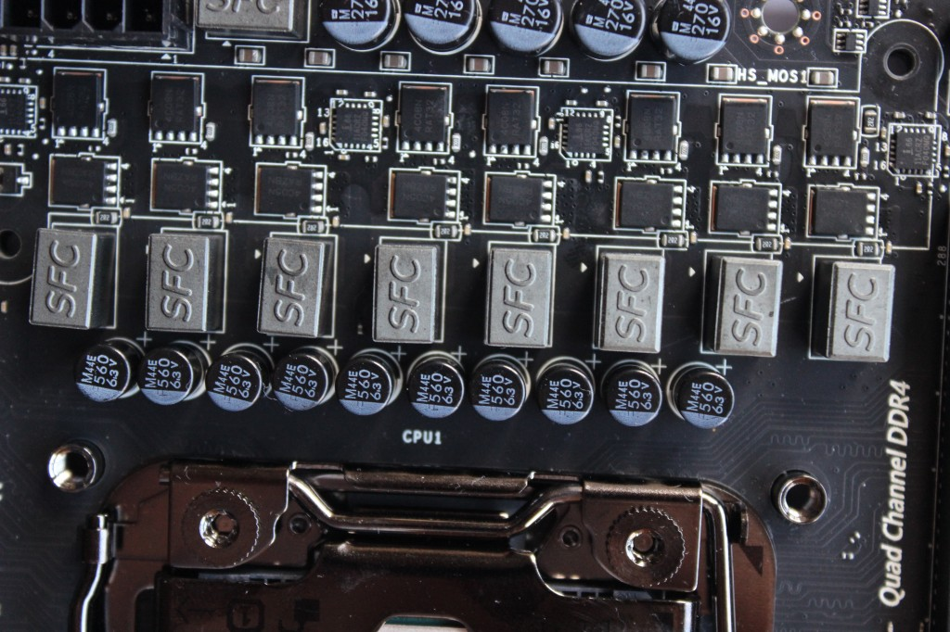
MotherBoard
Facultad de Ingeniería – UNLZ
Regulador de tensión de múltiples fases, basado en capacitores sólidos y bobinas de ferrita.
Programación de Computadoras

Slide 5
Partes del MotherBoard
Facultad de Ingeniería – UNLZ
Una segunda fuente de energía
Además de la fuente de alimentación que poseen las PCs, los motherboards también cuentan
con una fuente de energía que podría considerarse secundaria, ya que recibe la tensión que le suministra la fuente principal (12 volts) y se encarga de convertirla a valores inferiores, admisibles por el procesador, la memoria RAM y el chipset, etc.
Esta fuente de energía secundaria es la encargada de distribuir la energía a la totalidad del circuito. En el caso de los motherboards, puede haber más de una fuente secundaria y de variados tipos.
Existen tres tipos de fuentes de energía secundaria:
los módulos VRM (Voltage Regulator Module),
los circuitos VRD (Voltage Regulator Down)
y los conversores POL (Point Of Load).
Programación de Computadoras

Slide 6
MotherBoard
Facultad de Ingeniería – UNLZ
VRM
El VRM o módulo regulador de tensión, es una fuente secundaria de alimentación que suministra tensión al procesador.
El valor correcto de esta tensión es comunicado por el procesador al VRM durante el encendido del equipo, mediante una cadena de 8 bits llamada VID (identificador de tensión).
Tal como su nombre lo indica, los módulos reguladores de tensión solían conformar un
circuito separado del motherboard, que se conectaban cuando era necesario. Esto era
habitual en la época de los procesadores 80486 y Pentium.
En la actualidad, este circuito viene soldado al PCB del motherboard, por lo tanto, no se trata de un módulo independiente.
El nombre correcto es VRD, pero por una cuestión de “costumbre” también se lo sigue
llamando VRM.
Programación de Computadoras

Slide 7
MotherBoard
Facultad de Ingeniería – UNLZ
VRD
Un VRD es un circuito que cumple la misma función que un módulo VRM, con la diferencia de que forma parte de la placa en sí. Sus componentes vienen soldados al PCB lo que –entre otras ventajas– disminuye los costos.
Los componentes que forman parte del circuito VRD pueden encontrarse alrededor del zócalo del procesador.
Al igual que en el VRM, el valor de tensión adecuado es programado por el procesador en el VRD, configuración que antiguamente el usuario o el técnico debía llevar a cabo mediante jumpers o switches.
El circuito regulador de tensión suele encargarse de administrar cerca del 85% de la energía total que recibe el motherboard.
Intel se encarga de definir la especificación VRD, que ya alcanzó la versión 12.0. Esta norma establece determinados parámetros y niveles de tensión que los fabricantes de motherboards deben cumplir para que el procesador se alimente en forma correcta.
Además, la especificación define la administración energética que los motherboards deben
respetar para garantizar ciertos niveles de estabilidad, velocidad de respuesta y precisión.
Programación de Computadoras

Slide 8
MotherBoard
Facultad de Ingeniería – UNLZ
Conversores POL
Los conversores POL (o conversores de punto de carga) son circuitos que se encargan de
recibir la energía de la fuente de alimentación y convertirla a los valores de tensión requeridos
por otros circuitos, tales como la interfaz gráfica incorporada en el motherboard o el southbridge.
Se llama Punto de Carga, porque estos circuitos se instalan al lado de los componentes a los cuales le suministran energía. Con la finalidad de reducir la impedancia y minimizar las interferencias electromagnéticas.
A diferencia de circuitos más complejos como el VRM o el VRD, un circuito POL no requiere ser
programado para entregar tensiones por demanda, como es el caso del valor VID.
Hoy en día se están dejando de lado por su baja eficiencia, y se alimenta a los componentes mencionados a través de la derivación de fases del VRD hacia ellos.
Programación de Computadoras

Slide 9
MotherBoard
Facultad de Ingeniería – UNLZ
Componentes involucrados
En los circuitos encargados de administrar la energía en el motherboard se encuentran:
Controladores PWM.
Transistores MOSFET (Metal- Oxide-Semiconductor Field Effect Transistor),
Chips llamados MOSFET driver.
Bobinas (de hierro o ferrita)
Capacitores (electrolíticos o de estado sólido).
Algunos motherboards emplean circuitos integrados en vez de transistores. Estos transistores
de potencia generan calor, motivo por el cual los fabricantes suelen instalar algún sistema de
refrigeración sobre ellos para enfriarlos (disipador metálico pasivo, heat pipes, etc.).
La calidad de los componentes que integran el apartado energético de un motherboard es vital.
Programación de Computadoras

Slide 10
MotherBoard
Facultad de Ingeniería – UNLZ
Un regulador de tensión de mala calidad puede entregarle energía al procesador con fluctuaciones o “ruido”, y lo más probable en esos casos es que el equipo se:
congele,
muestre una “pantalla azul de la muerte”,
se reinicie
o se apague.
Los motherboards de alta gama o de buena calidad emplean capacitores de estado sólido (más estables y de mayor vida útil que los electrolíticos)
y bobinas de ferrita (con las mismas cualidades que los capacitores).
Utilizar estos componentes en la fabricación de placas madre impacta en el costo final del producto, pero también en la estabilidad y en su vida útil.
Programación de Computadoras

Slide 11
MotherBoard
Facultad de Ingeniería – UNLZ
PWM
(Pulse Width Modulation - Controlador de pulsos), o Multiphase Buck Converters.
Se ubican al principio de la
cadena en cada fase de energía.
Por ejemplo:
uno para el northbridge, otro para la memoria RAM, uno o más para el procesador, y así sucesivamente.
La función de este integrado es la generar pulsos de alta frecuencia y coordinar su sincronización.
Programación de Computadoras

Slide 12
MotherBoard
Facultad de Ingeniería – UNLZ
MOSFET Driver
El driver es un diminuto circuito integrado capaz de regular y administrar varios niveles de tensión en simultáneo.
Es decir, de un solo driver podemos obtener varios valores salientes a partir
de una tensión entrante.
El regulador de tensión utiliza un MOSFET driver por cada
fase de energía, junto con dos transistores MOSFET.
A su vez ofrece protecciones, filtros, propiedades de
conmutación on/off de alta frecuencia y
tensiones de referencia.
Programación de Computadoras

Slide 13
MotherBoard
Facultad de Ingeniería – UNLZ
Transistores MOSFET
Por lo general, existen dos transistores MOSFET por fase; uno de ellos es llamado high-side (uno de sus bornes se conecta a tierra) y el otro low-side (uno de sus bornes se conecta a la línea de +12V).
Los motherboards modernos pueden emplear dos tipos de transistores MOSFET: los convencionales y los conocidos como RDS(on).
Su Función: es la de recibir una tensión relativamente baja, ofreciendo un valor alto de potencia eléctrica. La desventaja es que son de respuesta lenta para altas frecuencias. Por esta razón, se utiliza un driver para conmutar entre los dos transistores MOSFET.
Programación de Computadoras

Slide 14
MotherBoard
Facultad de Ingeniería – UNLZ
Transistores MOSFET RDS
Los transistores MOSFET RDS tienen cuatro bornes, todos ellos soldados al PCB, y el tamaño de su cuerpo es sutilmente más reducido. Este tipo de transistores ofrecen menor resistencia a la conmutación y generan un 15% menos de calor (en comparación con los MOSFET a secas) y desperdician menos energía, resultando ser más eficientes que los comunes.
Programación de Computadoras

Slide 15
MotherBoard
Facultad de Ingeniería – UNLZ
Capacitores
Los capacitores son componentes electrónicos capaces de almacenar energía, al igual que una batería, con la diferencia de que el capacitor no se va descargando paulatinamente, sino que lo hace de inmediato.
Su función: Es la de filtrar y estabilizar la tensión eléctrica, evitando cambios bruscos en la señal.
En el circuito regulador de tensión del motherboard, los fabricantes pueden optar entre el
empleo de capacitores electrolíticos o de capacitores de estado sólido.
Programación de Computadoras

Slide 16
MotherBoard
Facultad de Ingeniería – UNLZ
Los capacitores electrolíticos en su interior alojan un material dieléctrico llamado electrolito (de allí su nombre), que es un ácido en estado líquido. Este ácido es la causa por la cual, si el capacitor sufre
excesos de temperatura, existe riesgo de que la cápsula se expanda y llegue a derramar ácido; esto acorta en forma drástica su vida útil.
Los capacitores de estado sólido no poseen líquido en su interior y, al tratarse de materiales sólidos, su resistencia al calor es mucho mayor,
factor que impacta directamente en la vida útil que pueden ofrecer.
Programación de Computadoras

Slide 17
MotherBoard
Facultad de Ingeniería – UNLZ
Bobinas
También conocidas como inductores, tienen la función de almacenar energía en un campo electromagnético (propiedad llamada inductancia), filtrando la corriente alterna y dejando pasar solo corriente continua. También son utilizadas para que el valor de intensidad de corriente sea lo más estable posible, lo cual evita fluctuaciones que puedan dañar el procesador.
Las bobinas son capaces de absorber cambios bruscos
en la corriente, de la misma forma en que los capacitores
pueden absorber cambios violentos en el potencial
eléctrico (tensión)
Programación de Computadoras

Slide 18
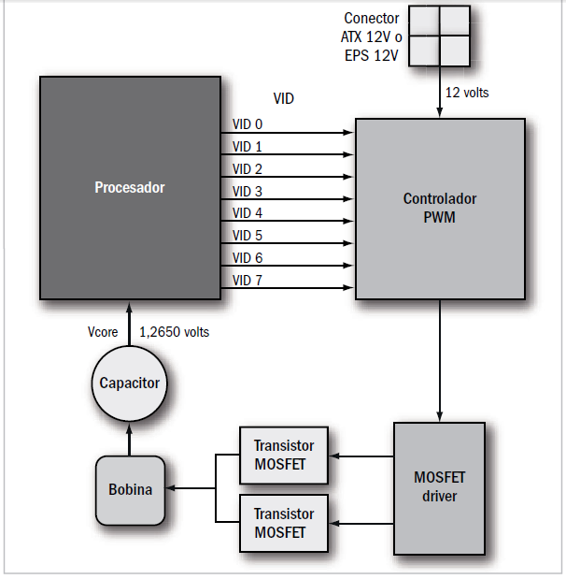
Principio de funcionamiento
MotherBoard
Facultad de Ingeniería – UNLZ
Programación de Computadoras

Slide 19
MotherBoard
Facultad de Ingeniería – UNLZ
El circuito regulador de tensión recibe la energía desde la fuente de alimentación de la PC mediante un conector llamado ATX12V y su tarea es la de convertir esa energía a los niveles exactos de tensión que los distintos componentes del motherboard necesitan (el procesador, el northbridge, el southbridge, etc.).
Esta conversión se lleva a cabo gracias al controlador de pulsos (PWM), que crea una señal eléctrica con una forma de onda cuadrada de alta frecuencia, partiendo de la tensión que recibe desde la fuente de energía: fluctúa en forma simétrica de 0 a +12 volts, sin valores intermedios (justamente, gracias a la forma de onda cuadrada).
El valor que el VRD debe entregar es definido en forma automática por el procesador, mediante el valor VID (cadena de 8 bits que se transmite a través de múltiples bornes del procesador), aunque la mayoría de los motherboards permite modificar manualmente el valor desde el Setup de su BIOS.
La finalidad de esta modificación manual es la de satisfacer una mayor demanda de energía por parte del procesador cuando se lo exige para que trabaje a frecuencias mayores que la nominal (en una palabra: overclocking).
Programación de Computadoras

Slide 20
MotherBoard
Facultad de Ingeniería – UNLZ
Al introducir un valor manualmente en el Setup del BIOS, lo que este hace es interferir entre el
procesador y el controlador PWM notificándole un valor diferente al adecuado. (La misma lógica se aplica en otros dispositivos implicados en la práctica del overclocking, como el northbridge o la memoria RAM)
Una vez que el VRD conoce el valor de tensión que debe entregarle al procesador, el controlador PWM genera los pulsos con el ancho adecuado (de ahí su nombre: modulación de pulso).
Al variar el ancho de cada pulso variará la frecuencia, y al variar la frecuencia variará el valor de tensión.
Conclusión: el controlador PWM genera la señal y se la envía al MOSFET driver. A su vez, este intercala la salida de esa señal hacia los transistores MOSFET (que pueden ser dos o cuatro) para luego pasar por los capacitores y las bobinas inductoras, que se encargan de convertir la señal en una corriente puramente continua y libre de fluctuaciones.
Programación de Computadoras

Slide 21
MotherBoard
Facultad de Ingeniería – UNLZ
Fases
El regulador de tensión puede estar formado por múltiples circuitos que operan en forma paralela,
aunque no lo hacen exactamente al mismo tiempo:
Cada uno de esos circuitos funciona fuera de fase con respecto a los demás (el controlador PWM se encarga de eso).
De ese principio de funcionamiento proviene el nombre de fases.
Los motherboards modernos poseen un diseño de múltiples fases de alimentación de energía, conocido como Power Phase Design.
Según el modelo, existen motherboards con cinco, siete, diez, doce y hasta 32 fases de alimentación.
Además, de acuerdo con la necesidad energética de los componentes principales (el procesador, por ejemplo) las fases operativas pueden activarse o desactivarse.
Programación de Computadoras

Slide 22
MotherBoard
Facultad de Ingeniería – UNLZ
BIBLIOGRAFIA
Damián, Cottino: “Hardware desde Cero”. Users. Buenos Aires. 2009.
Javier, Richarte: “Motherboard”. Users. Buenos Aires. 2012.
Manuales USERS: “Servicio técnico avanzado”. Users. Buenos Aires. 2013.
Manuales USERS: “Técnico profesional de PC”. Users. Buenos Aires. 2013.
Apuntes del docente.
Programación de Computadoras

